Slide 1
是否用过 jQuery 的 Deferred
jQuery 1.5 的变化
使用 jQuery Deferred
初步引入 Promise 概念

Slide 2
不要以为所有的网站都是 vue 和 React 开发的

Slide 3
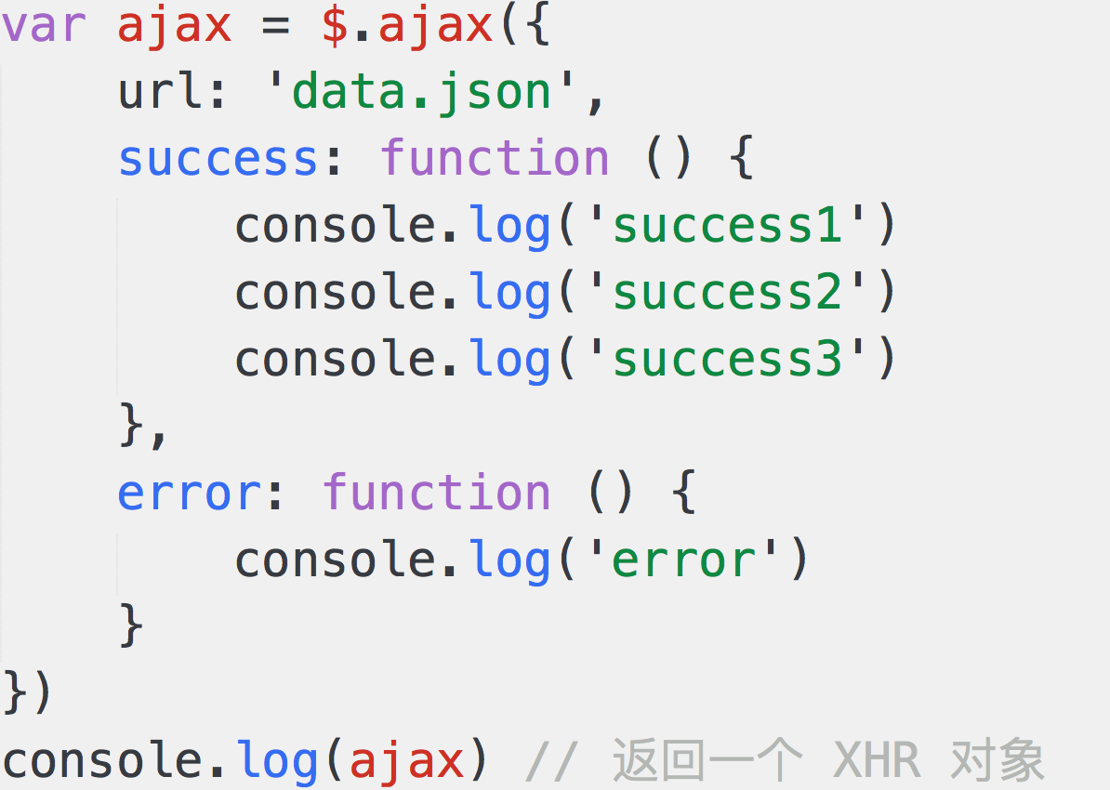
jQuery 1.5 的变化 - 1.5 之前

Slide 4
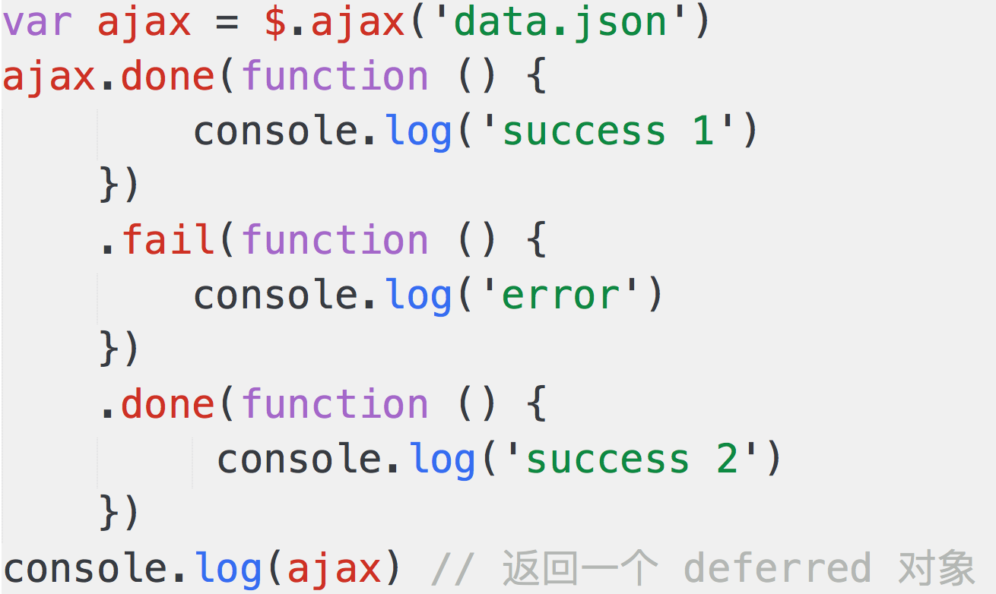
jQuery 1.5 的变化 - 1.5 之后

Slide 5
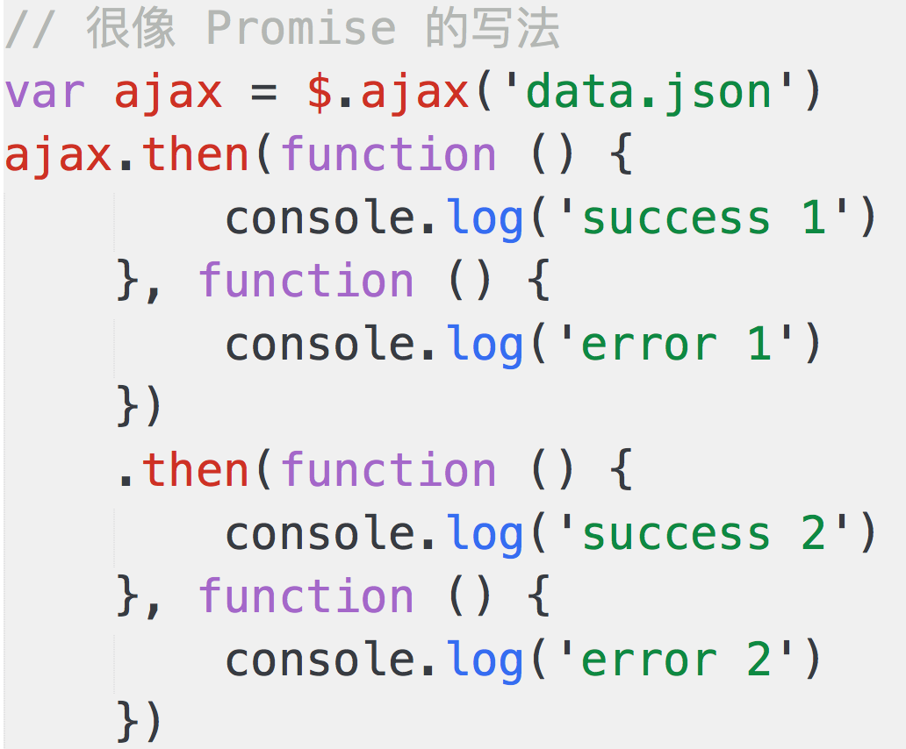
jQuery 1.5 的变化 - 1.5 之后

Slide 6
jQuery 1.5 的变化
无法改变 JS 异步和单线程的本质
只能从写法上杜绝 callback 这种形式
它是一种语法糖形式，但是解耦了代码
很好的体现：开放封闭原则
这里要根据代码强烈对比两种写法的区别及它是如何体现开放封闭原则的
promise的前身就是deffered，jquery早就将其加入标准，后来变成promise成为js的标准

Slide 7
代码演示

Slide 8
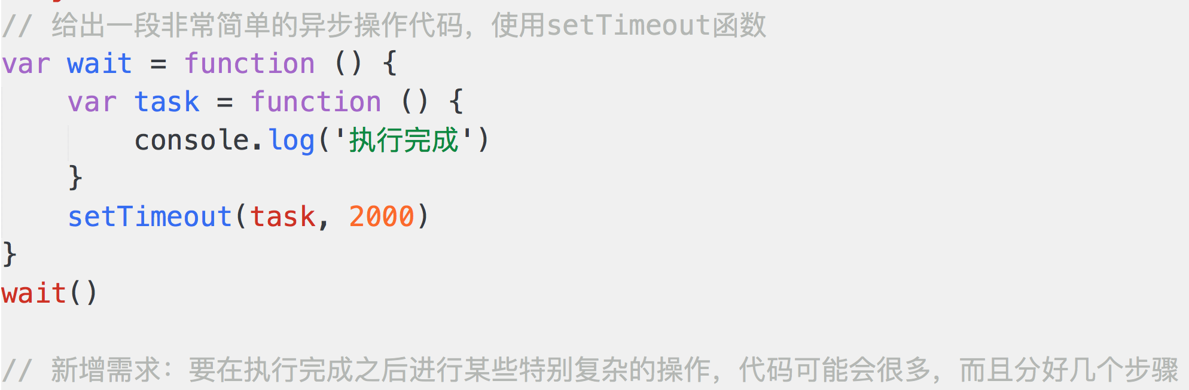
使用 jQuery Deferred

Slide 9
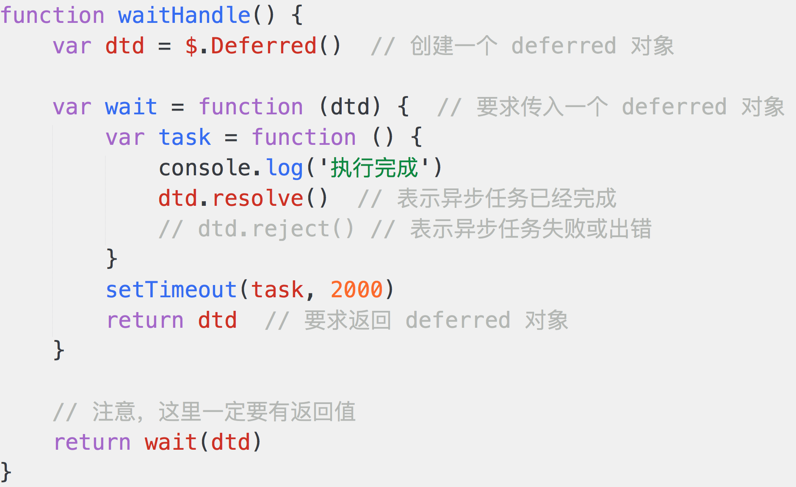
使用 jQuery Deferred

Slide 10
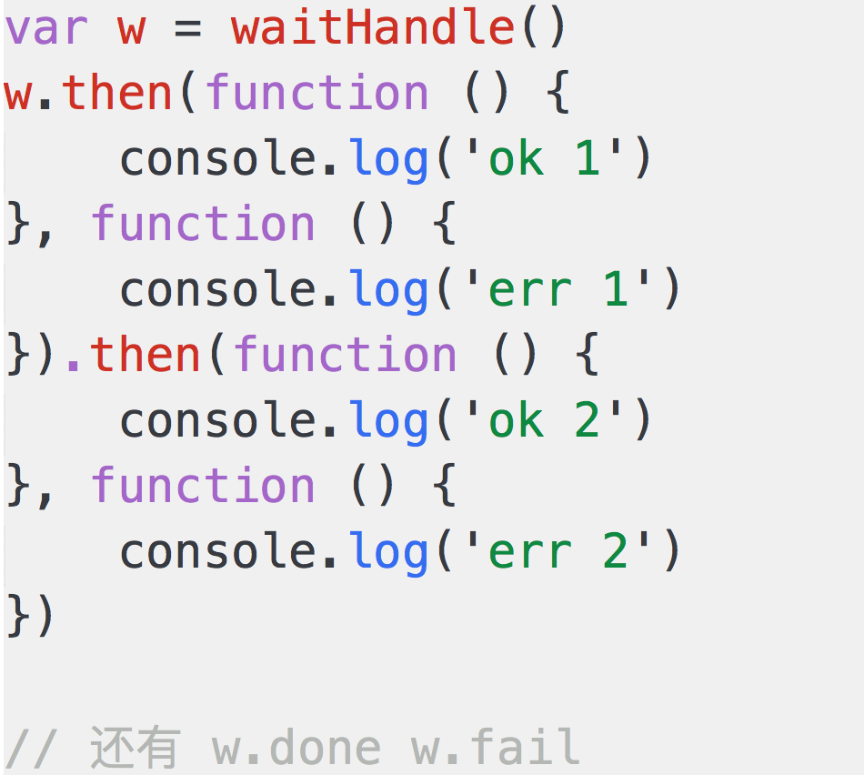
使用 jQuery Deferred

Slide 11
代码演示

Slide 12
使用 jQuery Deferred
总结，dtd 的 API 可分成两类，用意不同
第一类： dtd.resolve dtd.reject
第二类： dtd.then dtd.done dtd.fail
这两类应该分开，否则后果很严重！
可以在上面代码最后执行 dtd.reject() 试一下后果

Slide 13
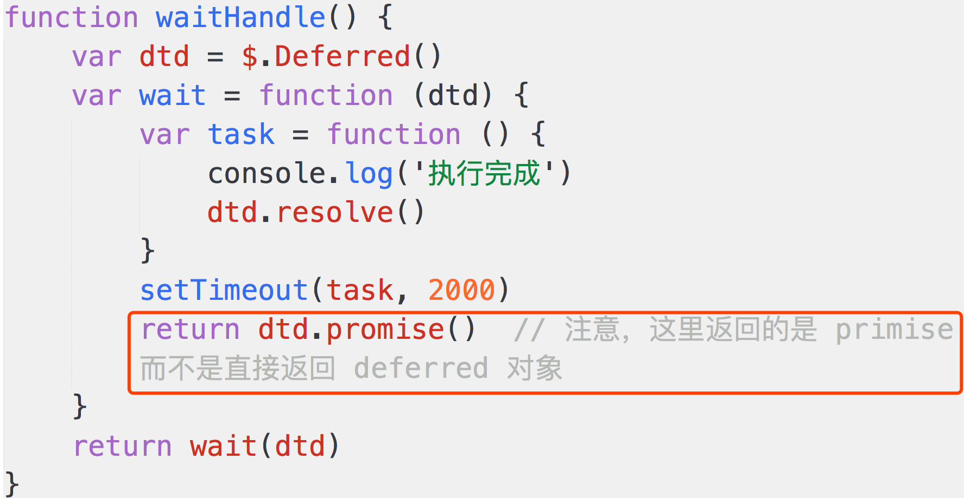
使用 dtd.promise()

Slide 14
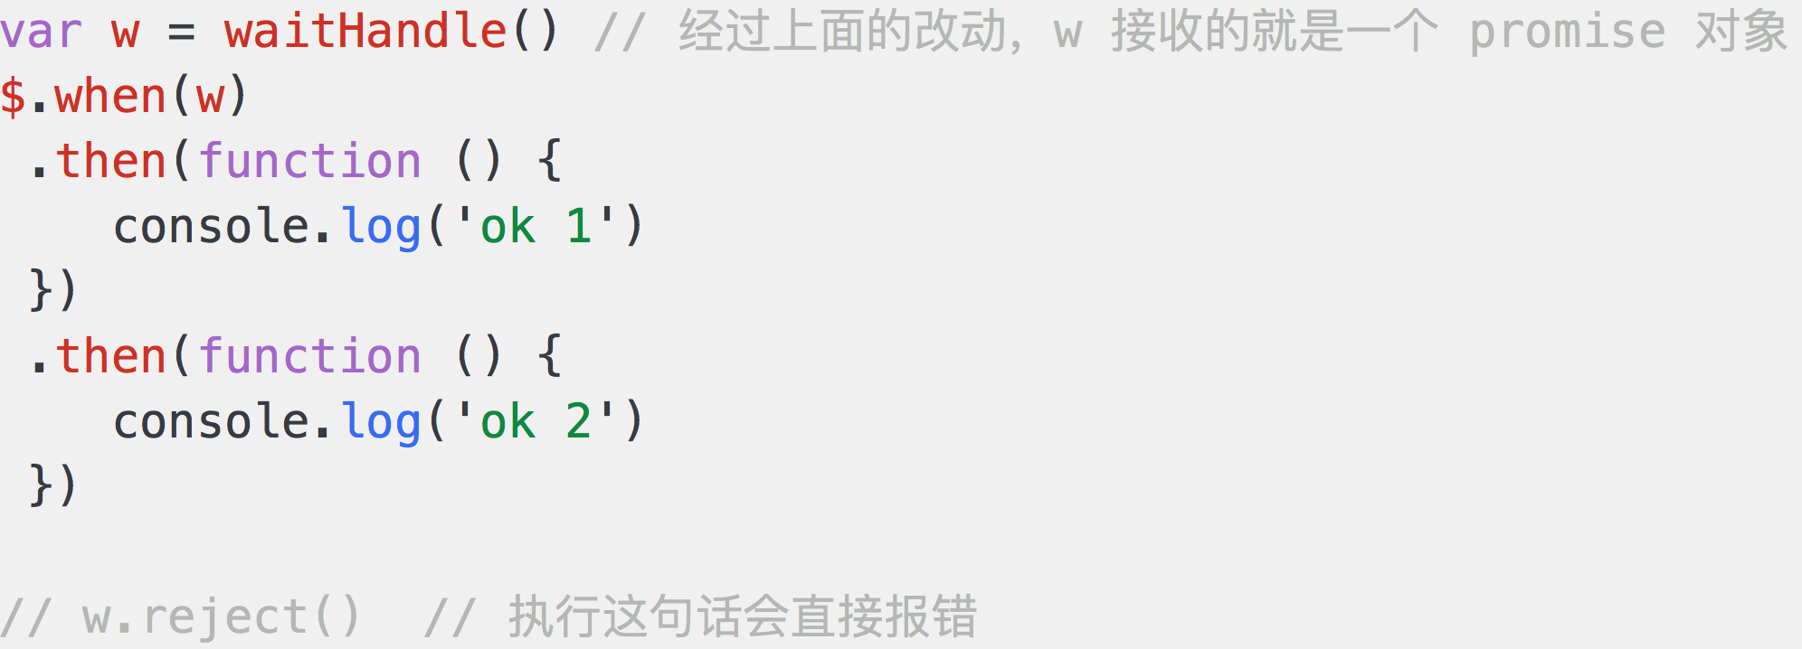
使用 dtd.promise()

Slide 15
代码演示

Slide 16
问题解答
可以 jQuery 1.5 对 ajax 的改变举例
说明如何简单的封装、使用 Deferred
说明 promise 和 Deferred 的区别

Slide 17
要想深入理解它，就需要知道它的身世今生

